Slide 1
Caspian / Transit
ПРЕДИКТИВНАЯ ЛОГИСТИКА
HACKATHON / MVP
Caspian
Transit
Риск виден.
Решение согласовано.
Маршруты, прогноз и цифровой паспорт
груза в едином окне логиста.
11 ПОРТОВ / 5 СТРАН
SMART CASPIAN TRANSIT / МТК «СЕВЕР–ЮГ»
01 / 10
Notes:
Открытие, 20 секунд. Caspian Transit помогает логисту видеть риск пропуска стыковки и согласовывать актуальную версию маршрута и документов. Это рабочий прототип по кейсу Smart Caspian Transit, а не действующая операторская платформа. На карте география Natural Earth и построенный приложением морской маршрут Курык—Алят. Портовые подходы не показаны. Источники: case.md, README.md, data/geography/caspian-water.geojson.

Slide 2
Caspian / Transit
ПРОБЛЕМА
Одна задержка —
вся цепочка ждёт.
Груз должен успеть к следующему виду транспорта.
01
02
03
Ж/д или авто
Порт
Паром
Прибытие груза
с отклонением от плана
Обработка, документы
и ожидание отправления
Окно приёма закрыто —
ожидание следующего рейса
Нужен прогноз стыковки и общий контекст для всех участников.
SMART CASPIAN TRANSIT / МТК «СЕВЕР–ЮГ»
02 / 10
Notes:
Проблема из case.md: рассинхронизация ж/д, авто и морского транспорта, погода и согласования. Не утверждаем измеренный экономический ущерб: нет фактических перевозок оператора. Сценарий в интерфейсе позволяет отдельно менять задержку ж/д или авто и наблюдать риск пропуска парома.

Slide 3
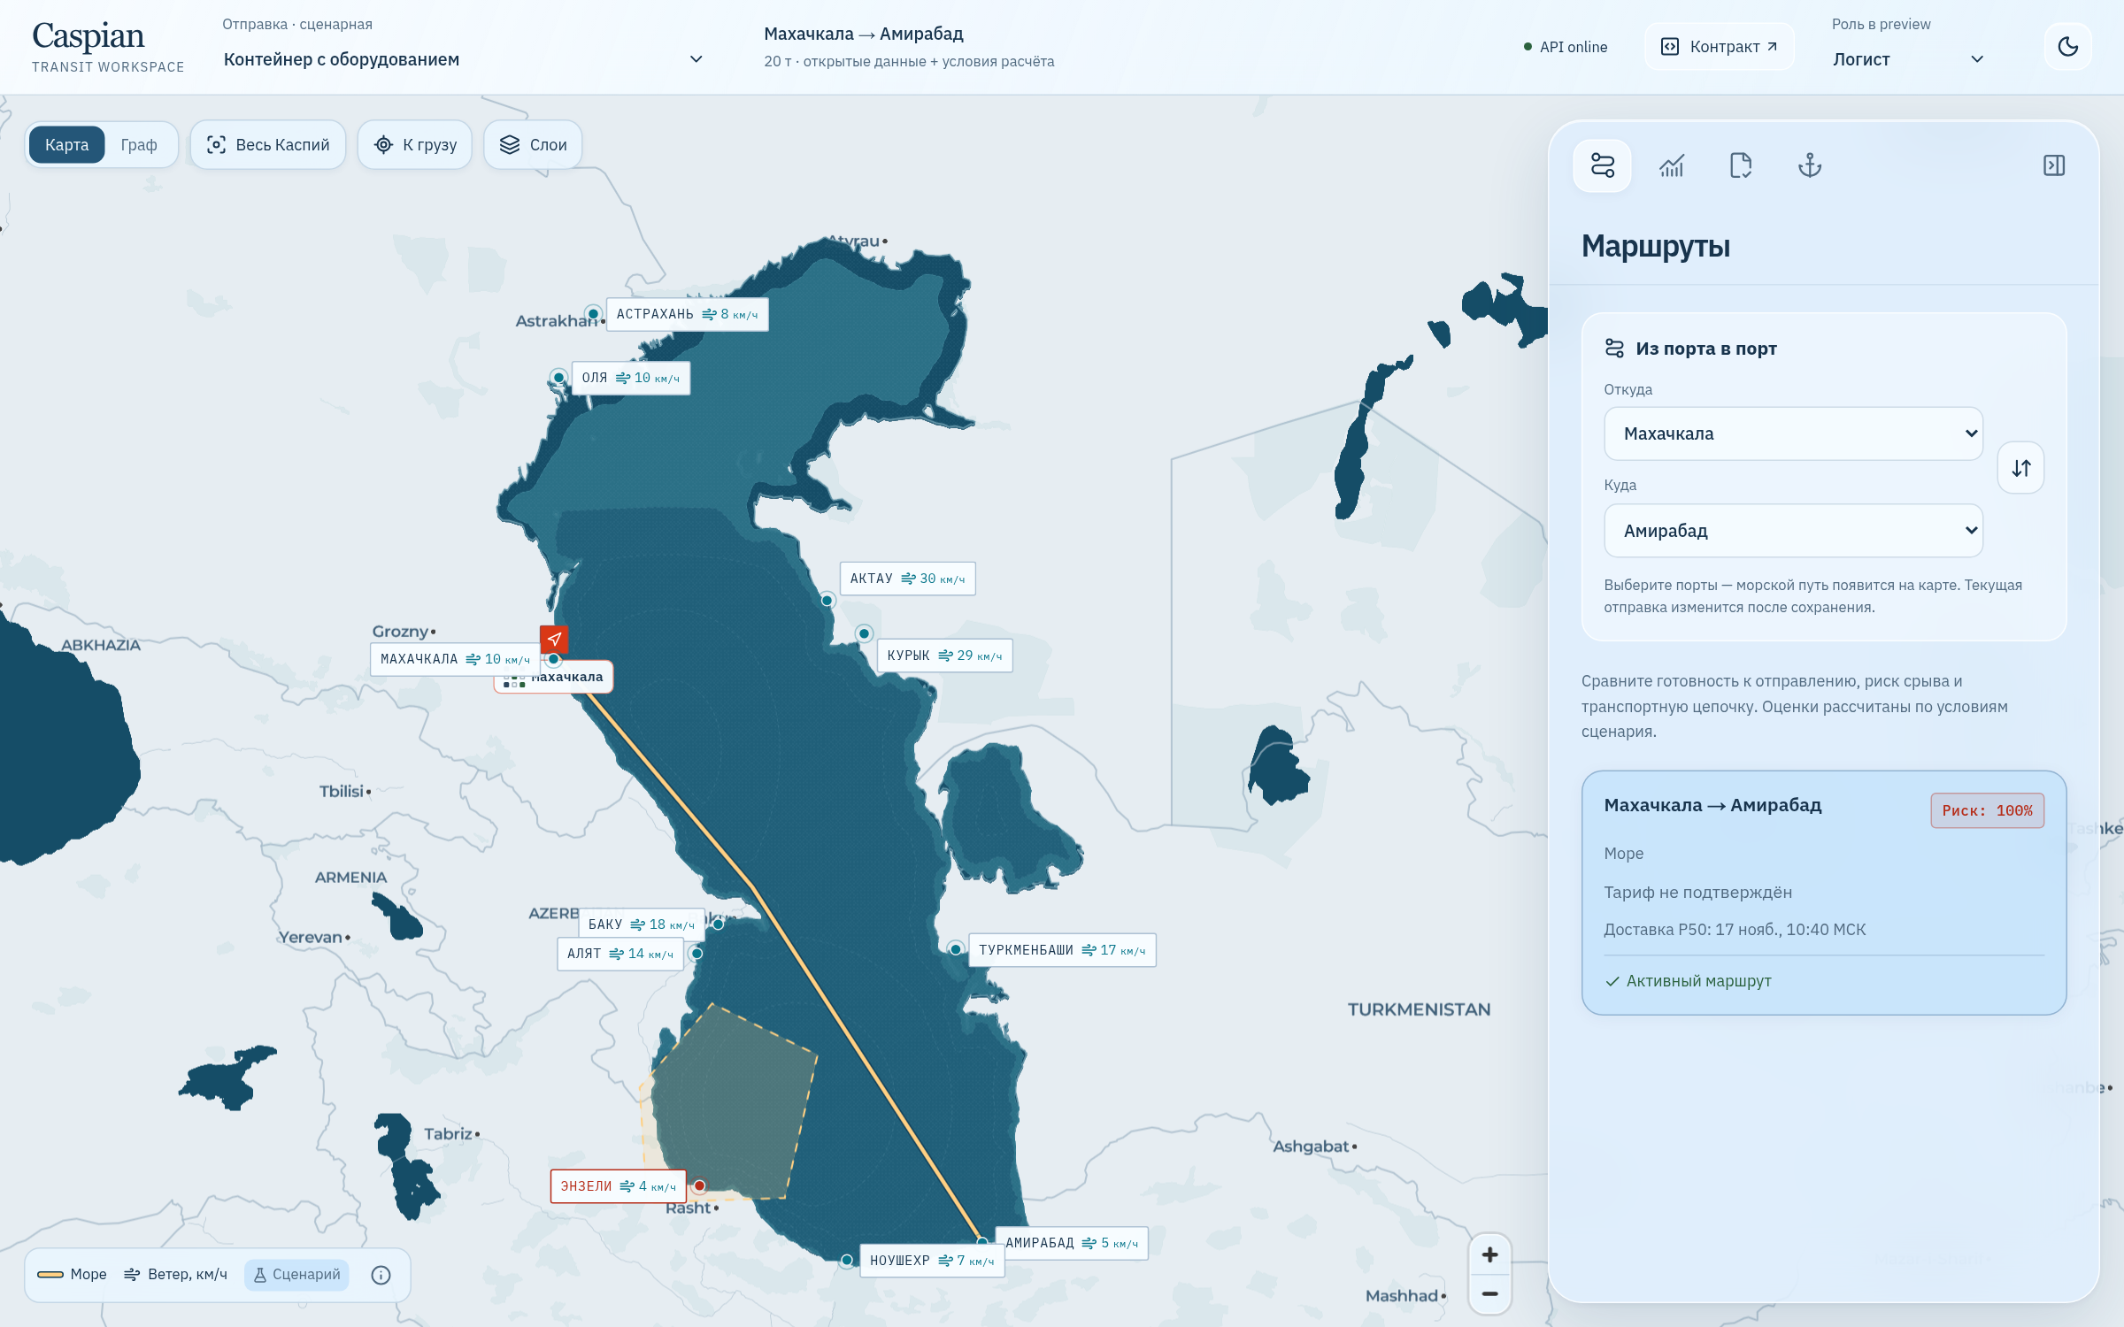
Caspian / Transit
РАБОЧЕЕ ПРИЛОЖЕНИЕ
Весь маршрут. Одно рабочее окно.
01
Маршруты
Порты, направления
и альтернативы
02
Прогноз
Готовность, риск
и время доставки
03
Паспорт
Документы, версии
и решения ролей
SMART CASPIAN TRANSIT / МТК «СЕВЕР–ЮГ»
03 / 10
Notes:
Скриншот действующего сайта caspian.psychaos.art, снят при подготовке презентации. Открытая погода и сведения о портах реальные. Груз и условия перевозки сценарные. Карта строит 54 пары портов в обе стороны, исключая речную пару Астрахань—Оля. Геометрия проверена по маске воды, но не является судоводительским маршрутом. Не обещать реальное отслеживание груза или бронирование рейса.

Slide 4
Caspian / Transit
ОТКРЫТЫЕ ИСТОЧНИКИ
Каспий в данных
11 портов · 5 стран · без API-ключей
Open-Meteo
ПОГОДА
Астрахань
Ветер и порывы. Время прогноза
и отметка устаревших данных.
IMF PortWatch
АКТИВНОСТЬ
Махачкала
Курык
Исторические оценки судозаходов.
Не фактическая очередь терминала.
Курык / ASCO
ДИСПОЗИЦИИ
Алят
Туркменбаши
Опубликованные суда и статусы.
Дата и ссылка на первоисточник.
Энзели
Пропуск в источнике остаётся пропуском — интерфейс не подставляет вымышленные значения.
SMART CASPIAN TRANSIT / МТК «СЕВЕР–ЮГ»
04 / 10
Notes:
Россия, Казахстан, Азербайджан, Туркменистан и Иран. Покрытие источников различается. PortWatch содержит оценки судозаходов по AIS, а не загрузку причалов. Диспозиция не подтверждает свободные места или действующую бронь. Каталог портов берётся из API, карта из Natural Earth. Источники: docs/DATA_SOURCES.md, README.md, /api/v1/ports.

Slide 5
Caspian / Transit
РАСЧЁТ СТЫКОВКИ
Успеет ли груз на рейс?
Считаем диапазон времени и вероятность пропуска стыковки.
СХЕМА РАСЧЁТА / НЕ РЕЗУЛЬТАТ ПЕРЕВОЗКИ
Monte Carlo
Закрытие
приёма груза
Множество вариантов
длительности этапов
Риск стыковки
Доля сценариев, где груз
не успевает к сроку приёма
CO₂e по участкам
P10
P50
P90
Масса × расстояние ×
коэффициент транспорта
Погода — открытые данные. Расписание, очередь, места и коэффициенты — условия сценария.
SMART CASPIAN TRANSIT / МТК «СЕВЕР–ЮГ»
05 / 10
Notes:
Основной прогноз стыковки — прозрачный Monte Carlo. P10/P50/P90 — квантили распределения времени готовности. На рисунке условное распределение для объяснения метода, не реальный прогноз. Погода и история активности преобразуются в длительности по заданным сценарным правилам. Точность на каспийских грузах пока не подтверждена: событий оператора нет. ESG рассчитывается одинаково на API и фронте по массе, расстояниям и условным коэффициентам. Источники: backend/app/prediction.py, docs/ARCHITECTURE.md, README.md.

Slide 6
Caspian / Transit
ОТДЕЛЬНЫЙ ML-ЭКСПЕРИМЕНТ
История операций улучшает прогноз
CatBoost: время от выгрузки контейнера до выезда из терминала.
СРЕДНЯЯ АБСОЛЮТНАЯ ОШИБКА / МЕНЬШЕ — ЛУЧШЕ
82,3%
v1 · характеристики груза
48,6 ч
фактических значений
попало в интервал
P10–P90
v2 · + история операций
32,1 ч
14 542 случая · анонимизированный терминал · исследовательская проверка.
Качество на Каспии не подтверждено. Эта модель не заменяет расчёт стыковки.
SMART CASPIAN TRANSIT / МТК «СЕВЕР–ЮГ»
06 / 10
Notes:
Источники: models/terminal-dwell/v2/README.md и report.json. CatBoost MultiQuantile: глубина 4, 92 дерева. 21 129 июльских случаев для обучения, отдельные августовские окна для выбора и калибровки. Сентябрьский период из 14 542 случаев ранее изучался, поэтому это исследовательское сравнение, не независимая финальная проверка. MAE v1 48.62 ч, v2 32.10 ч; покрытие P10–P90 82.3%, средняя ширина интервала 113 ч. Улучшение связано и с историей, и с калибровкой. API автоматически выбирает v2, затем v1, затем алгоритм при недостатке истории или недоступности моделей. Это отдельный endpoint /predictions/terminal-dwell, основной экран стыковки использует Monte Carlo.

Slide 7
Caspian / Transit
CASPER / ODRA
Согласована версия.
Изменение требует нового решения.
v1
Δ
v2
Исходный комплект
Изменение
Новый комплект
Хеш документов
Хеш маршрута
Решения трёх ролей
Другой маршрут
или новый документ
→ новая версия
Новые хеши
Прежние решения не действуют
Нужны новые согласования
Логист · Перевозчик · Таможня*
DEPLOYED / CASPER TESTNET
*Демонстрационная роль. Согласование не является таможенным выпуском.
Полные файлы — вне блокчейна.
SMART CASPIAN TRANSIT / МТК «СЕВЕР–ЮГ»
07 / 10
Notes:
TransitPassport реально развёрнут в Casper testnet. Контракт Rust/Odra хранит версии, хеши документов и маршрута, решения ролей, сроки действия и отзыв согласований. Полные файлы хранятся вне chain. Изменение прогноза само по себе не меняет паспорт. Worker подписывает транзакции на сервере, интерфейс ждёт confirmed и сверяет проекцию. Это прототип процесса pre-clearance, а не юридический таможенный выпуск. Назначенные адреса ролей отдельные, но управление ими демонстрационное. Источники: contracts/README.md, contracts/deployments/testnet.json. Контракт: https://testnet.cspr.live/contract/d84a3277dd3077e9afbf88464ead500cd163af4472528237987821dac77d3b4a

Slide 8
Caspian / Transit
АРХИТЕКТУРА
От карты — до подтверждения в сети
Разделяем расчёт, хранение и запись в блокчейн.
Интерфейс
API
Worker
Casper
Next.js / React
FastAPI / Python
Очередь операций
Rust / Odra · Testnet
SQLite + расчёт
Открытые источники
Monte Carlo / CatBoost
Новая версия появляется в интерфейсе после подтверждения транзакции.
SMART CASPIAN TRANSIT / МТК «СЕВЕР–ЮГ»
08 / 10
Notes:
Браузер → Next.js /api/backend → FastAPI /api/v1. SQLite хранит состояние и outbox. Worker отправляет и отслеживает транзакции, после confirmed применяется проверенная проекция. Прогноз Monte Carlo основной, CatBoost отдельный эксперимент. Backend не переносился на Rust — Rust используется в контракте. Демо обслуживается локальными systemd-службами через reverse SSH-туннель и VPS. Полностью независимый production-deploy и организационная авторизация остаются задачами пилота. Источники README.md, docs/ARCHITECTURE.md, infra/systemd/README.md.

Slide 9
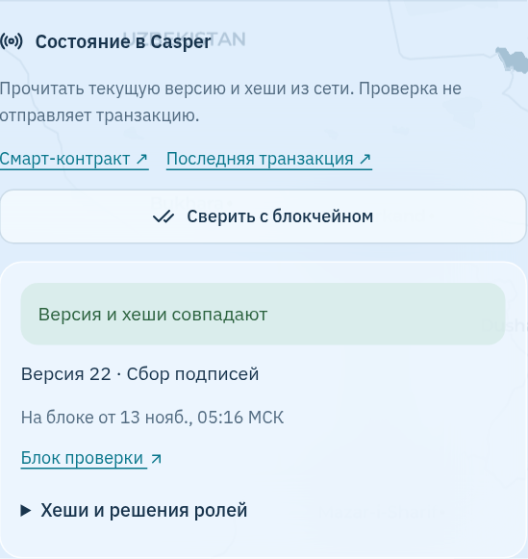
Caspian / Transit
ПРОВЕРЯЕМ В ПРИЛОЖЕНИИ
Один груз. Три решения.
Демо: от выбора маршрута до проверки паспорта в Casper.
01
Выбрать
Открыть отправку и сравнить маршруты.
02
Пересчитать
Включить шторм и увидеть изменение риска.
03
Согласовать
Обновить паспорт и проверить хеши в сети.
СКРИНШОТ ПРОВЕРКИ ИЗ ПРИЛОЖЕНИЯ
SMART CASPIAN TRANSIT / МТК «СЕВЕР–ЮГ»
09 / 10
Notes:
Переход к живому демо. Основной сценарий 3–5 минут: открыть прогноз, сравнить условия, включить шторм, выбрать альтернативу с тем же назначением. Дождаться confirmed, затем поочерёдно согласовать версии от ролей. Показать ссылку на настоящий deploy в Casper Live. Замена invoice создаёт новую версию и делает прежние решения неактуальными. Не запускать изменение документов на основном стенде до готовности к показу. Время testnet непостоянно — на слайде предусмотрен скриншот настоящей сверки. Источник docs/NEXT_STEPS.md; подтверждённый прогон backend/evidence/case-flow-2026-11-13.json.

Slide 10

Caspian / Transit
РАБОЧИЙ MVP → ПИЛОТ
Видеть риск
до срыва стыковки.
Прототип готов. Следующий шаг —
проверить его на перевозках оператора.
01
Подключить события груза и расписания
Открыть демо
02
Проверить качество прогноза на фактах
03
Измерить эффект для логиста
caspian.psychaos.art
Код: github.com/0himera/casp_iv
SMART CASPIAN TRANSIT / МТК «СЕВЕР–ЮГ»
10 / 10
Notes:
Финал: приглашаем посмотреть работающий MVP и обсудить пилот с оператором. План: реальные события отправок, подтверждённые расписания, очередь и вместимость; проверка MAE готовности, покрытия интервалов, вероятности пропуска рейса; отдельный deploy и полноценная авторизация организаций. Не заявляем уже достигнутые проценты экономии или сокращения простоев. Демо: https://caspian.psychaos.art ; код: https://github.com/0himera/casp_iv .

